Slide 1
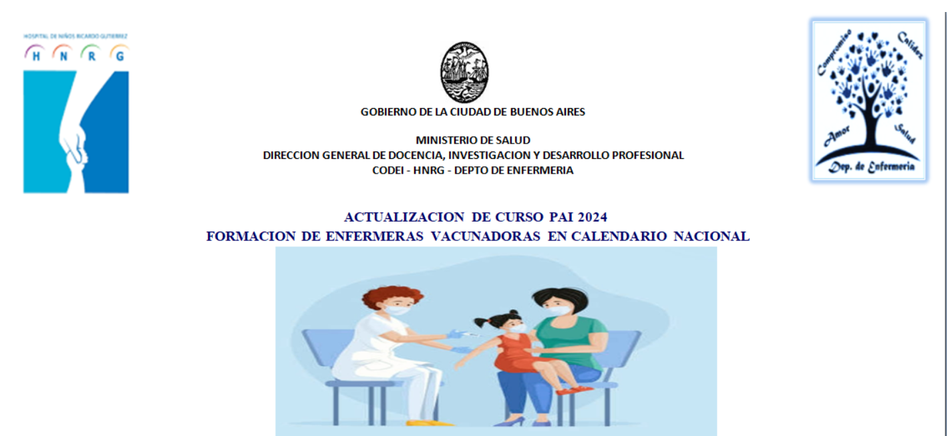
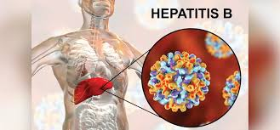
Vacuna Hepatitis B Curso PAI 2024 - HNRG
Lic. Verónica Cella (Enfermera en Control de Infecciones)

Slide 2
Incorporación de la vacuna B en la Argentina (I) Hepatitis
En Argentina la vacuna esta incorporada al CN para todos los RN a partir del año 2000.
Recomendando la dosis neonatal antes de las 12 horas de vida , con el objetivo de prevenir la transmisión vertical del VHB.
Es obligatoria para los trabajadores de la salud por la Ley Nacional Nº 24.151, que rige desde 1992.
A partir del año 2012, se incorpora la vacunación universal, con el objetivo de aumentar las coberturas de vacunación y avanzar en el proceso de control y eliminación de esta enfermedad. Se propone la vacunación universal de toda la población, con especial acento en los menores de 40 años, y en los grupos que tienen un mayor riesgo de infección
Mediante la Resolución Ministerial 52/2014 se Incorpora al Calendario Nacional de Vacunación, con carácter gratuito y obligatorio la vacuna contra la hepatitis B para todas las personas (de cualquier edad).Se considerará esquema completo a la administración de tres dosis.

Slide 4
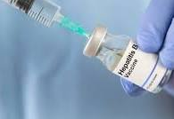
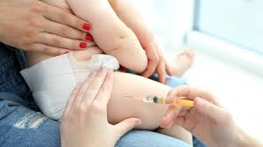
Agente inmunizante y presentacion:
Vacuna monovalente: Es una vacuna que contiene antígeno de superficie depurado del virus de la hepatitis B (HB) elaborado por ingeniería genética. Cada dosis contiene 5, 10 o 20 mcg de acuerdo a la presentación (pediátrica o de adultos) y según el fabricante
Vacuna combinada: la vacuna quíntuple celular (DTP-HIB-HB“Pentavalente” Es una vacuna combinada de vacuna cuádruple fluida (anatoxinas diftérica y tetánica, antígenos de bordetella pertussis y 10 mcg de antígeno de superficie ADN recombinante del VHB adsorbidos en hidróxido de aluminio), que se mezcla con la vacuna conjugada contra haemophilus influenzae b fluida.

Slide 5
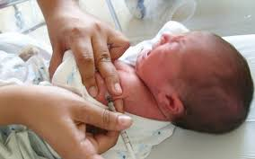
Esquema de vacunación:
• La dosis neonatal de la vacuna contra la Hepatitis B
debe ser solo monovalente
• El esquema continúa con vacuna combinada.
• Se requiere la aplicación de quíntuple celular
(pentavalente) a los 2, 4 y 6 meses de vida
Es indispensable vacunar a los niños antes de las 12 hs de vida: esta es una estrategia esencial en la prevención de la infección vertical por el VHB.
De no recibirla en ese lapso, debe recibirla tan pronto como sea posible

Slide 6
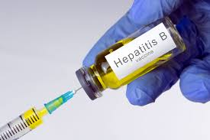
Se considerara esquema completo a la administración de tres dosis
El esquema consta de 3 dosis: 0, 1 y 6 meses;
Las personas no vacunadas deberán iniciar el esquema de vacunación de tres dosis
En el caso de haber recibido alguna dosis previa, completar con las dosis que falten
En algunos casos pueden considerarse esquemas acortados ante un mayor riesgo o en situaciones que se requiere una respuesta inmunitaria en corto tiempo.

Slide 7
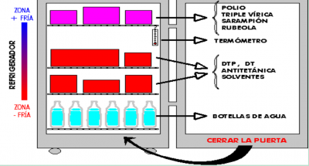
Conservación
Debe conservarse entre 2 y 8 ºC, en la parte central de la heladera. No debe congelarse. El frasco multidosis, una vez abierto y conservado entre 2º y 8 ºC, se podrá utilizar dentro de las 4 semanas
Dosis y vía de aplicación
• Dosis: las dosis dependen de la marca comercial y de la edad . SIEMPRE LEER EL PROSPECTO (volumen puede cambiar con la marca comercial) 0.5 ml o 1 ml
Vía de aplicación : intramuscular
• Lugar de aplicación: región anterolateral del muslo, en RN y lactantes menores de 12 meses o no deambuladores. Brazo (músculo deltoides), en niños mayores de 12 meses y adultos

Slide 8
Intervalos
• Esquemas atrasados: No es necesario reiniciar esquemas
• Intervalo mínimo entre dosis:
• entre 1º y 2º 1 mes
• entre 2º y 3º 2 meses
• entre 1º y 3º 4 meses
• La última dosis no debe colocarse antes de los 6 meses de vida.
• Uso simultaneo con otras vacunas del CNV. En sitios anatómicos
diferentes.
• Las marcas comerciales son intercambiables entre si

Slide 10
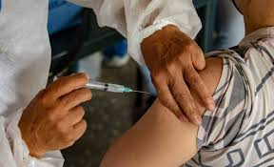
Efectos adversos
locales leves
Más frecuentes en adultos 3-9%
Dolor
Eritema
Induración
Generales leves y transitorios
Cefalea, fatiga, irritabilidad
Fiebre 37.7%
Anafilaxia

Slide 11
Contraindicaciones/ Precauciones/ Falsas contraindicaciones:
Contraindicaciones
- Anafilaxia a dosis previa o a componentes de la vacuna
Precauciones
- Enfermedad aguda o grave con o sin fiebre
Falsas contraindicaciones
-Embarazo
-Lactancia
-Enfermedad autoinmune.

Slide 12
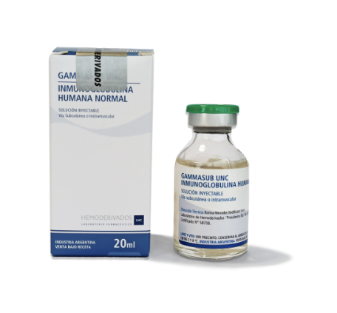
Inmunoprofilaxis con gamaglobulina
Cuando esté indicada la inmunoprofilaxis debe ser iniciada lo más precozmente posible preferentemente dentro de las 24 horas, pero no debe exceder los 7 días en la exposición percutánea o los 14 días en la exposición sexual.
Intervalo para administrar vacunas con virus atenuados de sarampión o varicela en quienes recibieron Anti Hepatitis B es de 3 meses
Presentación :
-Frasco ampolla de 3 – 10 – 20 ml
Composición: Es una solución estéril que se obtiene de plasma con alto nivel de anticuerpos antígeno de superficie de virus de hepatitis B.
Conservación: Conservar entre 2° y 8° C, evitando la congelación. Protección de luz solar.

Slide 13
Gammaglobulina anti hepatitis B
Indicaciones:
Recién nacidos de madre portadora de hepatitis B(HBsAg+), además debe administrarse dosis de vacuna anti hepatitis B
Personal de salud no inmunizado o que corresponde al grupo que no consiguen elevar el nivel de anticuerpos, a pesar de estar vacunados(no respondedores)que , tiene contacto con una fuente +(ej: accidente cortopunzante).Recomendaciones para la profilaxis contra HB postexposición percutánea en personas con riesgo ocupacional.
Dosis y vía de administración:
Dosis : RN y menores de 1 año: 0,5 ml
Mayores de 1 año: 0,06 ml/ kg de peso
Vía : intramuscular
Efectos adversos : Locales: dolor ,edema, eritema
Sistémicos: rara vez rash y fiebre

Slide 14
Gracias !!!

